Slide 1
日立アロカメディカル株式会社 殿
ＦＰＧＡ及びＧＰＧＰＵへの取組みとご提案
２０１５年 3月 17日
デバイス事業部/組込アーキテクテャ設計部長 小倉 建治
Notes:
0

Slide 2
FPGA及びGPGPUへの取組みとご提案
1. FPGA設計実績のご紹介

Slide 3
-１. FPGA設計実績のご紹介
１
（１）ARMコア内蔵SOC-FPGA/高速高機能FPGA設計
１）ＦＰＧＡ性能最大化、最適化設計と実装
①CPUコア、高速IO、高速FPGA間通信
②応用システム：スパコン、ストレージ、通信機器など
２）ALTERA SOC-FPGAでのシステム設計と実装
①内部バス最適化、性能最大化、高速IO
②ALTERA社との技術連携（DSNパートナー）
（２）高安全FPGA技術開発
①CRAM中性子線耐性技術（車載向け試作）
②論理多重化技術（２重化/３重化）

Slide 4
１
-２. FPGA設計実績例
案件名 | ストレージ | 高安全FPGA技術開発 | スパコン通信
開発期間 | 13/6～'14/3 | 14/1～'15/3 | 12/3～'14/6
FPGA型番 | ALTERA | XILINX | ALTERA
 | ARM A9 x 2Core | - | NIOS
 | StratixV 5SGXEABN | Vertex7 XC7VX485T | StratixV 5SGXEA7N
 | CycloneV ST 5CSTFD6D5 | Kintex7 XC7K325T
用途 | PCI Expressを用いた 高速ストレージ | 放射線耐性向上評価試作 | PCI Expressを用いた CPU間通信
内部動作周波数 | 200MHz | 100MHz | 250MHz
キーワード | PCIe Gen3, HPS, DDR3 | SEM, Partial Reconfig | PCIe Gen3, Nios, DDR3

Slide 5
１
-３. SOC-FPGA設計事例
FPGA間通信仕様、SOC-FPGA内部方式設計、バス性能最適化と評価、
内蔵IP設計などに精通した上位設計スタッフをアサイン
FPGA論理設計～FPGAボードの設計・実機評価まで一貫体制で対応
① Cortex-A9 x 2core搭載ALTERA Cyclone
(SOC-FPGA)でシステムコアを実現
② Cyclone-FPGA(CPU)とStratix-FPGA
間をLVDSインタフェース500MHz、
及びPCIe Gen2で接続しアプリケーション
により選択できる最適化構造
③ FPGA詳細論理設計～実機検証
まで一貫した設計開発体制で
対応し、計画通りに完了
④ 日程計画策定、実施F-Up、
DRによる日程・品質管理を推進
システムコア
FPGAボード
SOC_FPGA
DDR3
A9×２
DDR3
LVDS 500MHz
or
PCIe Gen2 x4
PCIe Gen2 x1
サーバ
DRAM
FE_FPGA
BE_FPGA
アクセラレータ
Flash制御
NVMe
ドライバ
PCIe
Flash Memory
Flash Memory
Notes:
4

Slide 6
FPGA及びGPGPUへの取組みとご提案
2. NVIDIA GPGPU活用実績のご紹介

Slide 7
2
-１. ＮＶＩＤＩＡ社 ＧＰＧＰＵ活用実績のご紹介
１．スパコン（並列プロセッサ）関連技術蓄積および実績
スパコン関連ソフトの開発実績（１９８７～現在）
【対象スパコン】ベクトル型⇒分散メモリ型並列⇒分散共有メモリ型並列⇒ハイブリッド型並列
（１）線形計算ライブラリの先行試作・製品開発、ベンチマークチューニング
（２）数値計算アプリ（電磁場解析，熱流体解析，構造解析他）のスパコン向け並列化、性能チューニング
２．GPGPUによるアプリ高速化の実績
（１）原子炉内監視システムの画質改善処理高速化（NVIDIA/GeForce GTX６８０）
【主画像処理機能】
・放射線ノイズ除去
・暗部視認性向上
・ﾌﾞﾛｯｸﾏｯﾁﾝｸﾞ
->40fps
（２）ロボット向けモデル予測制御 高速化対応
１）１３年度 NVIDIA GeForce GTX760M
２）１４年度 NVIDIA/TEGRA K1（性能他評価開始）

Slide 8
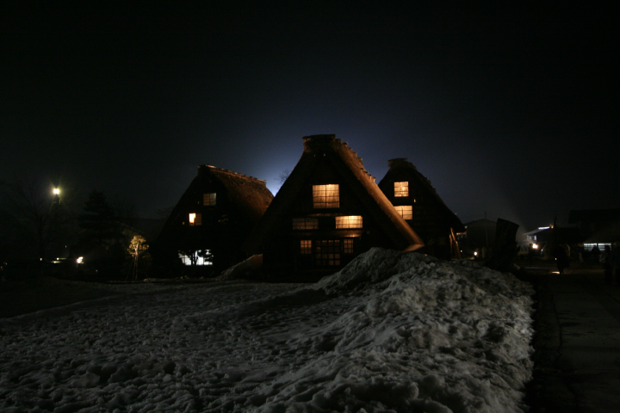
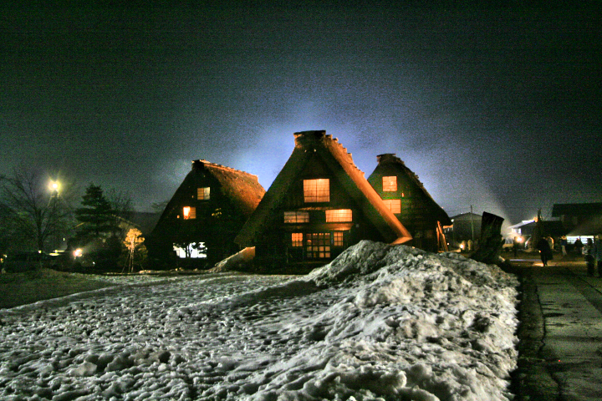
2
-2. NVIDIA社 GPGPU活用事例
GTX760Mを用いた画像視認性向上 30fps -> Jetsonへ移植検討中
処理前（元の画像）
処理後
・トンネル内, 夜間走行中の障害物検知の事前処理に効果的

Slide 9
2
-３. GPGPUによるアプリケーション高速化ビジネス
◆GPGPUの活用により、既存プログラムの処理速度をCPU利用時の
数十～２００倍に高速化、高負荷処理のリアルタイム化を実現
図１．ｱﾌﾟﾘｹｰｼｮﾝ高速化ｻｰﾋﾞｽ
図２．GPGPUの適用分野

Slide 10
FPGA及びGPGPUへの取組みとご提案
３. まとめとご提案

Slide 11
-１. FPGA設計及びGPGPU応用分野でのご提案
3
（１） ARMコア内蔵SOC-FPGA/高速高機能FPGA設計/高安全FPGA技術適用
１）ＦＰＧＡ性能最大化、最適化設計と実装
２）ALTERA SOC-FPGAでのシステム設計と実装
３）ALTERA DSNパートナー関係を活用した設計開発
（２） GPGPUによるアプリケーション高速化ビジネス
１）GPGPUの活用により、既存プログラムの処理速度を高速化
２）高負荷処理のリアルタイム化を実現
知見豊富な上位システム設計者をアサイン
FPGA上位設計者とGPGPU上位設計者が連携し、FPGA-GPUシステム分割、GPU向けアルゴリズム、FPGA内部構造検討などにより、システムの最適アーキテクチャをご提案
上位仕様から実装検証まで、品質確保、計画遵守する開発チームをアサイン

Slide 12
END
ＦＰＧＡ及びGPGPUへの取組みとご提案
2015/3/17

Slide 13
付録
A. 高安全FPGA関連
B. 中性子線評価
Ｃ. マイコン故障診断

Slide 14
FPGAの高安全化ニーズ
A.
機能安全のために、ハードウェアにはシステマティック故障（論理バグに類するもの）とランダム故障への対応が重要
FPGAでは特にコンフィグレーションメモリ（CRAM）のソフトエラーが問題
∝CRAM
Capacity
システマティック故障
10,000
8,000
FPGA
・Virtex7
・StratixV
400
センサ
コントローラ
アクチェータ
ソフトウェア
6,000
・Virtex4
・StratixII
・Virtex6
・StratixIV
300
◆FPGA-SER(FIT/Device)
・Virtex5
・StratixIII
□CRAM-SER（FIT/Mbits)
ハードウェア
4,000
200
2,000
100
システマティック故障
90
65
45
32
25
18nm
ランダム故障
'05
'07
'09
'11～
Process node / Age
安全関連システム
FPGAのソフトエラーレート推移

Slide 15
-0. FPGA/CRAMソフトエラー耐性技術開発
A
コンフィグレーションメモリ（CRAM）のソフトエラー対策
⇒コンフィグレーション階層と機能階層での対策が可能
SW
SW
SW
SW
SW
SW
コンフィグレーション階層での対策
CRAM
CRAM
ソフトエラー
LUT
LUT
CRAM
CRAM
CRAM
制御部
LUT
LUT
CRAM
CRAM
SW
SW
SW
SW
SW
CRAM
CRAM
CRAMを
構成するSRAM
LUT
LUT
LUT
CRAM
CRAM
LUT
LUT
論理・配線設定情報
対策①
CRC符号訂正
SW
SW
SW
SW
SW
CRAM
CRAM
CRAM
CRAM
LUT
LUT
LUT
LUT
機能階層での対策
SW
SW
SW
SW
SW
LUT/SW
CRAM
CRAM
CRAM
CRAM
LUT
LUT
LUT
LUT
SW
SW
SW
SW
SW
ユーザ論理回路
対策②
論理多重化
LUT：Look Up Table, SW: Switch
FPGA構造
FPGAチップ内の構成階層とエラー対策

Slide 16
A
-1． FPGAベンダー情報の活用
ターゲット製品に最適な高安全化技術の検討・提案
FPGAベンダーが提供する高安全化技術を活用したFPGA設計・検証
各社の高安全性対応状況
項目 |  | XILINX | ALTERA(※)
CRAMアクセス機能の公開状況 (CRCエラー訂正用) | アクセス 制限 | ○ 読出し/書込み許可 | △ 書込み許可
 | サポート デバイス | Virtex-4/5/6/7 Kintex-7 Artix-7 Zynq-7000 | Stratix V Arria V Cyclone V
温度特性保証範囲 |  | オートモーティブ グレードあり (Artix-7,Spartanファミリ) | オートモーティブ グレードあり (Cycloneファミリ)
※(日立超L)とALTERAはDSNパートナー締結済

Slide 17
-2．TMR変換サービス
A
階層構造を持つRTLをTMR (Triple Module Redundancy)に自動変換
モジュール単位でTMR変換の有無を選択可能
フリップフロップ（FF）毎に多数決回路（TRV）を挿入
TRVが論理縮退により除去されないように実装
比較器(TRV)
元回路
A
B
Q
組合せ論理1
FF
組合せ論理2
FF
C
変換
三重化回路(TMR)
組合せ論理1A
FF
TRV
組合せ論理2A
FF
TRV
組合せ論理1B
FF
TRV
組合せ論理2B
FF
TRV
組合せ論理1C
FF
TRV
組合せ論理2C
FF
TRV

Slide 18
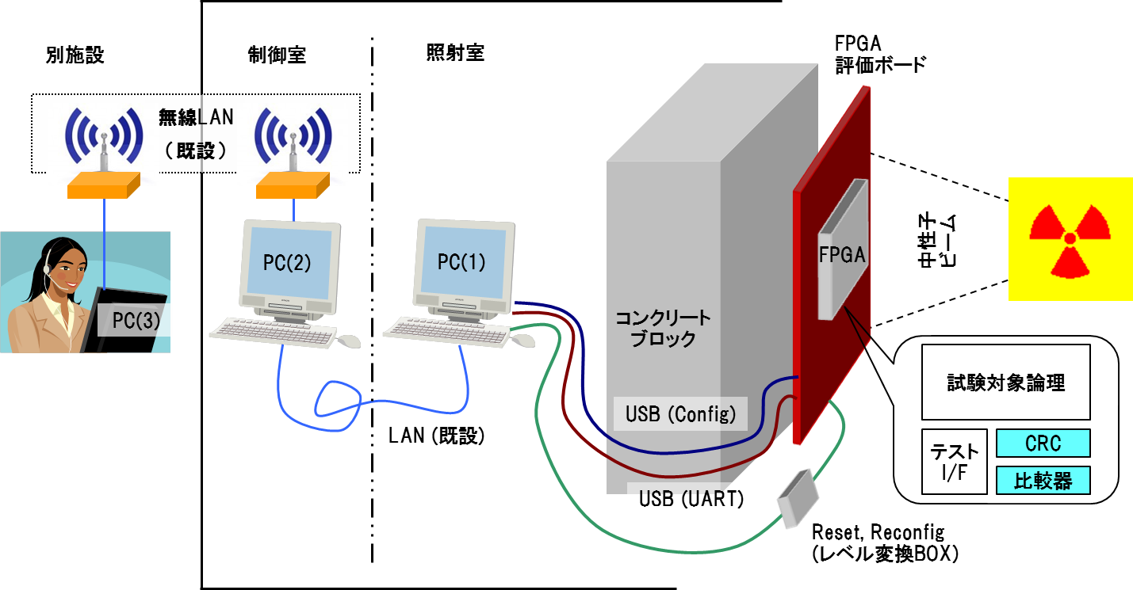
中性子線評価実績
B.
中性子照射加速試験の評価環境構築及び実施結果の分析
診断機能をFPGAに実装
＊MCU中性子線照射試験・評価実績；
Jasperからの委託で日立/横浜研究所と連携対応。評価システムの開発と評価を実施。

Slide 19
2-6-2
C.
マイコン故障診断取組み実績
マイコン展開
・SH-2A
・R8C
・RH850
…
ＩＯ展開
ＥＣＵ展開
より効率的な診断ソフトへ
マイコン機能安全に関するより深い議論への貢献
（マイコン故障率、故障モード、故障検出の考え方への貢献など）

Slide 20

Notes:
本日は有難うございました。

